Slide 1
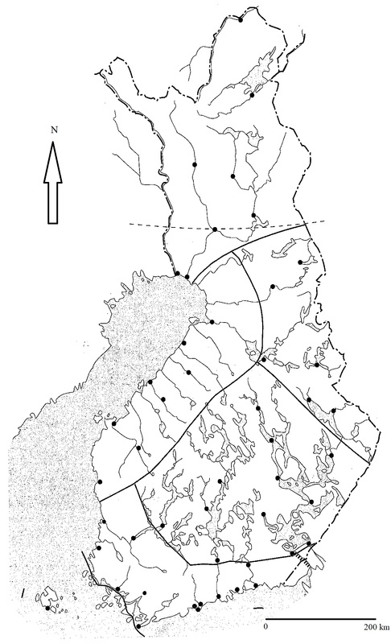
Pohjanmaa

Slide 2
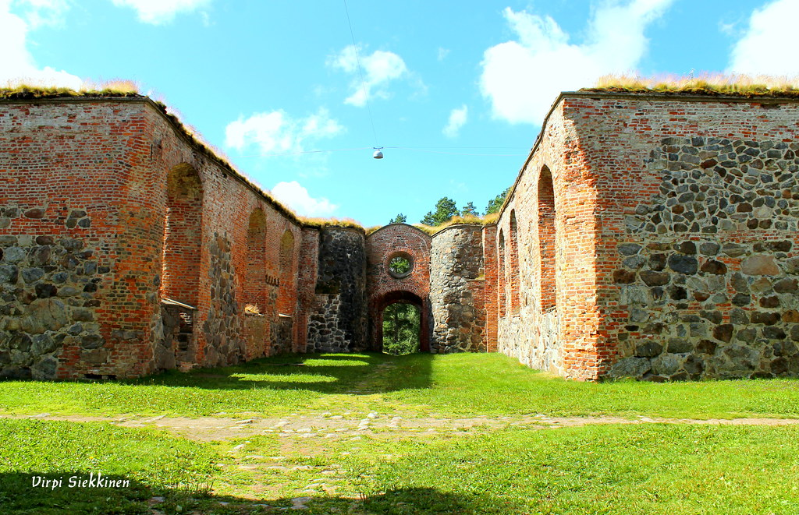
Pohjanmaan maisema Vaasasta

Slide 3
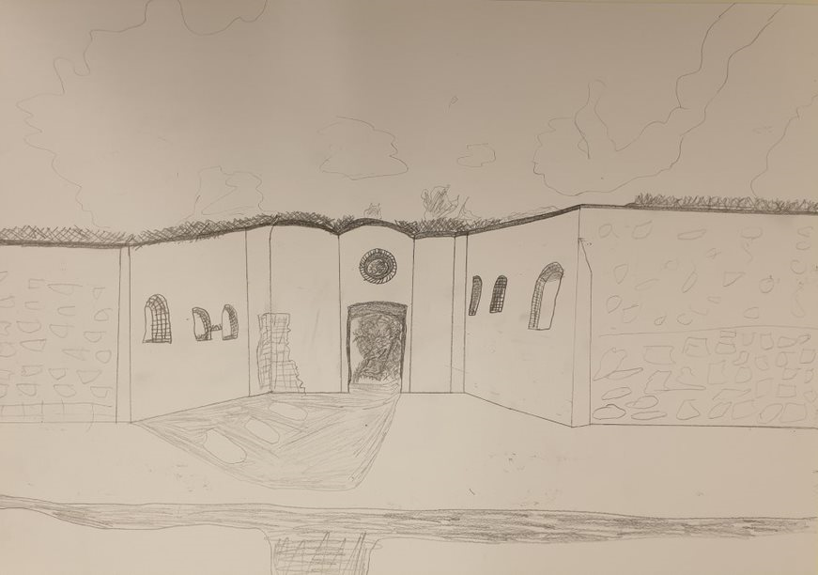
Pohjanmaan maisema Vaasasta
2
3
4
1

Slide 4
MAISEMAN ELEMENTIT
1 Maa
2 Pilvet
3 puut
4 seinät

Slide 5
POHJANMAA ASUKASLUKUJA

Slide 6
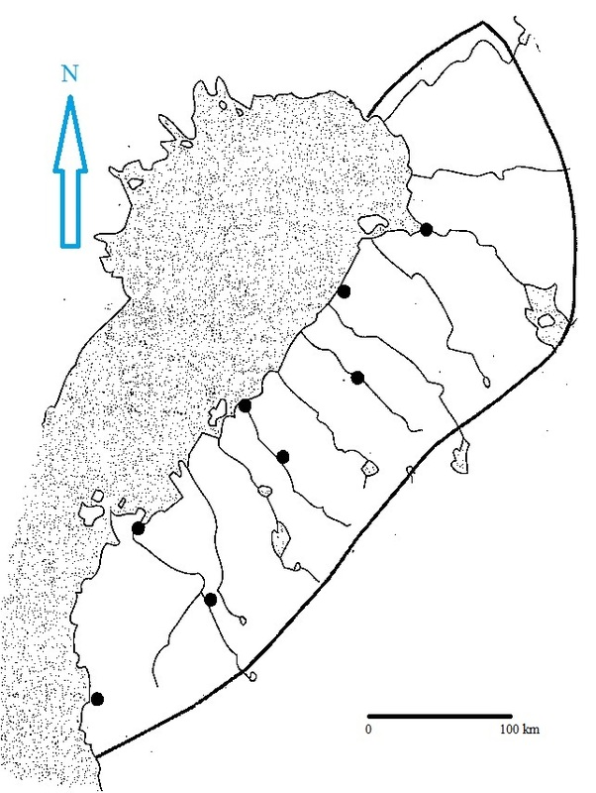
pohjanmaan kaupungit
OULU
RAAHE
YLIVIESKA
KOKKOLA
KANNUS
VAASA
SEINÄJOKI
NÄRPIÖ

Slide 7
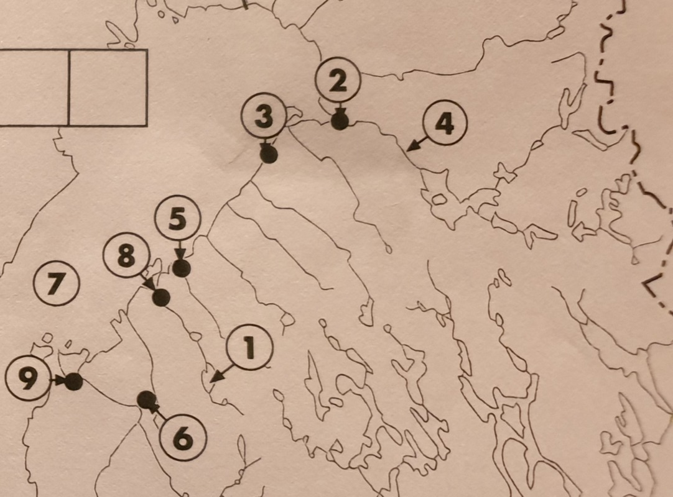
1-LAPPAJÄRVI
2-OULU
3-RAAHE
4-OULUJOKI
5-KOKKOLA
6-SEINÄJOKI
7-MERENKURKKU
8-PIETARSAARI
9-VAASA

Slide 8
avainsanat:
lakeus: on laaja tasainen alue.
turkistarhaus: pohjanmaalla on paljon turkistarhoja, joissa kasvatetaan minkkejä, sinikettuja ja hopeakettuja.
maankohoaminen: kun jää suli, kallioperä alkoi nousta entiseleen.

Slide 9
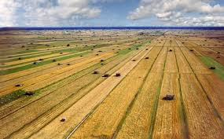
lakeus

Slide 10
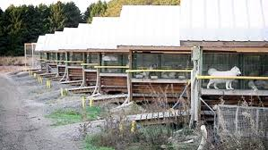
turkistarhaus

Slide 11
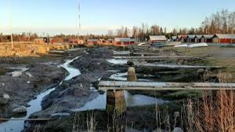
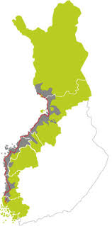
maankohoaminen

Slide 12
TULVAT
https://areena.yle.fi/1-50272386

Slide 13
Turkistarhaus
https://vimeo.com/366873992

Slide 14
Maankohoaminen
https://www.youtube.com/embed/MnHE3RrcWkA

Slide 15
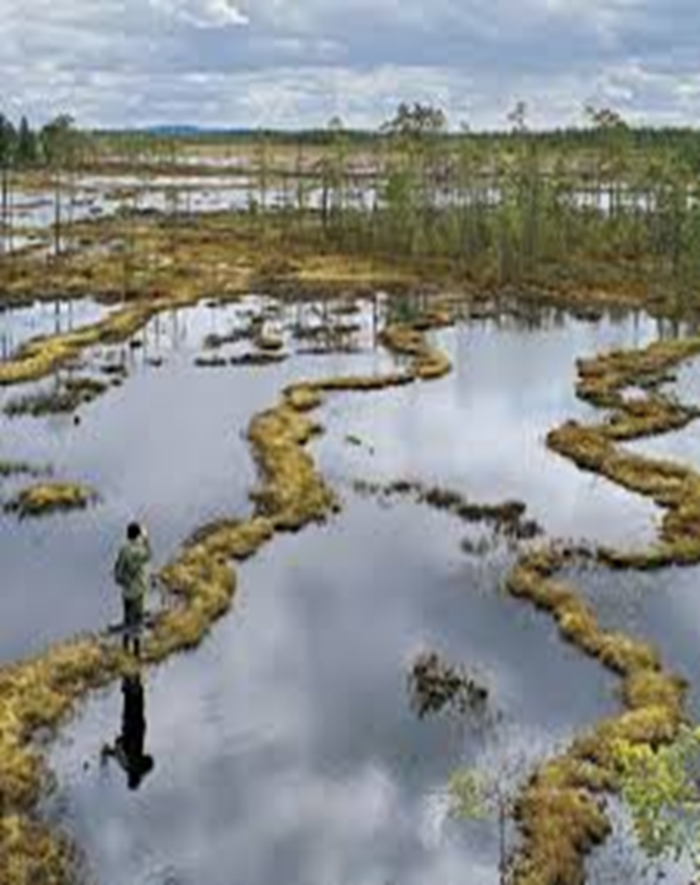
maiseman tunnuspiirteet suot

Slide 16
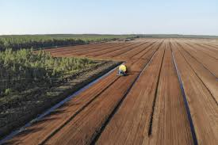
pellot

Slide 17
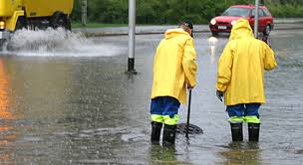
Tulvivat joet

